Slide 1


Slide 2

Web应用开发概述
Web应用开发概述
Web应用开发概述
初识jQuery
主讲人：辛洪郁

Slide 3







jQuery简述
jQuery的下载与配置
jQuery对象和DOM对象
解决jQuery和其他库的冲突
小 结
jQuery插件简介
小 结
小 结
小 结

Slide 4

1
jQuery简述

Slide 5


01
jQuery能做什么
02
jQuery的特点
03
jQuery的版本

Slide 6

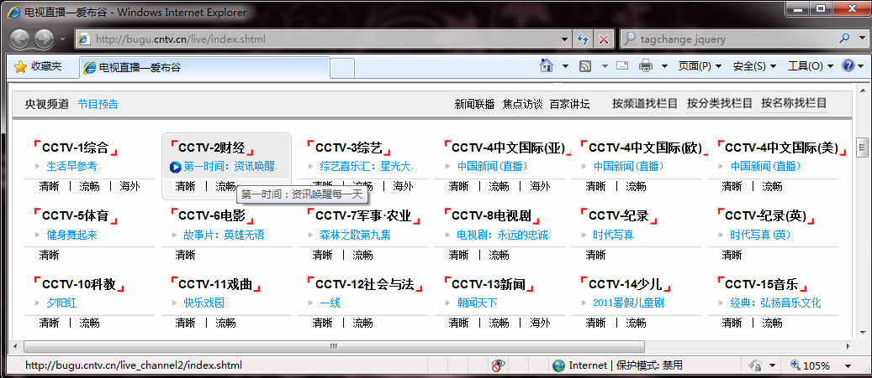
jQuery能做什么？
中国网络电视台应用的jQuery效果

Slide 7
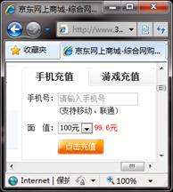
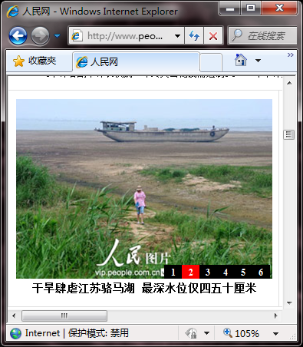
jQuery能做什么？
京东网上商城应用的jQuery效果
人民网应用的jQuery效果

Slide 8
jQuery的特点
jQuery是一个简洁快速的JavaScript脚本库，它允许我们在网页上简单的操作文档、处理事件、运行动画效果或者添加异步交互。
兼容各大浏览器
几十KB
代码精致小巧
强大的功能函数
跨浏览器
链式的语法风格
插件丰富
表单验证、树形菜单、文件上传、图片切换等

Slide 9
jQuery的版本
jQuery经历了多个版本的更新。一般来说，新版本比旧版本的各方面都略有提升。但由于新版中增加了新的功能，也难免会出现一些bug。
使用全新的选择符引擎Sizzle，并提供live()方法
第一个jQuery版本
性能达到了同类jQuery库的水平
jQuery1.0
jQuery1.1.3
jQuery1.3
jQuery1.4.2
jQuery1.5
jQuery1.7.2
新增了有关事件委托的方法
增强了遍历相邻节点的性能
重写了Ajax模块、新增延迟对象、jQuery.sub()、
修复大量bug并改进了部分功能

Slide 10
jQuery的版本
移除了很多过时的API并优化执行效率
jQuery1.8
jQuery1.9
jQuery1.10
修复bug并解决浏览器兼容性问题
jQuery1.11.1
jQuery2.0
jQuery2.1.1
IE9/10版本“兼容性视图”模式受影响
该版本不再支持IE6/7/8

Slide 11
2
jQuery的下载与配置

Slide 12

01
下载jQuery
02
配置jQuery
03
第一个jQuery脚本

Slide 13
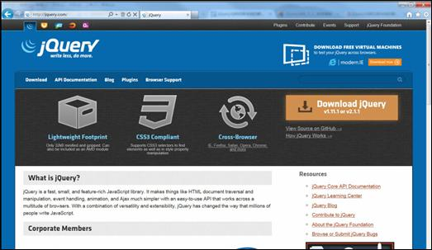
下载jQuery
可以从jQuery的官方网站（http://jquery.com）下载jQuery的脚本文件。
http://jquery.com
在浏览器的地址栏中输入http://jquery.com，并按下〈Enter〉键，将进入到jQuery官方网站的首页

Slide 14

配置jQuery
将下载的文件放置到项目的指定文件夹中，通常放在js文件夹中，然后在需要应用jQuery的页面中使用下面的语句，将其引用到文件中。
<script language="javascript" src="js/jquery-1.11.1.min.js"></script>
或者
<script type="text/javascript“ src="js/jquery-1.11.1.min.js"></script>
引用jQuery的<script>标签，必须放在所有的自定义脚本文件的<script>之前，否则在自定义的脚本代码中找不到jQuery脚本库。

Slide 15
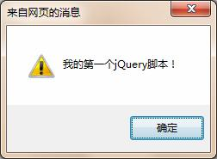
第一个jQuery脚本
应用jQuery弹出一个提示对话框
（1）创建一个名称为js的文件夹，并将jquery-1.11.1.min.js复制到该文件夹中。
（2）<script language="javascript" src="js/jquery-1.11.1.min.js"></script>
可以用“$”代替
<script>
  $(document).ready(function(){
  alert("我的第一个jQuery脚本！");
  });
</script>
<script>
$(function(){
alert("我的第一个jQuery脚本！");
});
</script>

Slide 16



window.load() 方法与$(document).ready() 方法的区别
window.load()方法
$(document).ready()方法
在页面所有的内容都载入完毕后才会执行
在DOM元素载入就绪后执行
在一个页面中可以放置多个$(document).ready()方法，而window.load()方法在页面上只允许放置一个
$(document).ready()方法比window.load()方法载入速度更快

Slide 17
3
jQuery对象和DOM对象

Slide 18

01
jQuery对象和DOM对象简介
02
jQuery对象和DOM对象的相互转换

Slide 19
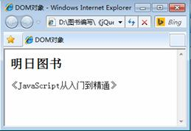
jQuery对象和DOM对象简介
DOM对象
文档对象模型
DOM
Document Object Model
<html>
<head>
<title>DOM对象</title>
</head>
<body>
<h2>明日图书</h2>
<p>《JavaScript从入门到精通》</p>
</body>
</html>

Slide 20
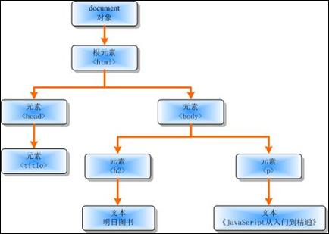
DOM树
<html>
<head>
<title>DOM对象</title>
</head>
<body>
<h2>明日图书</h2>
<p>《JavaScript从入门到精通》</p>
</body>
</html>
可以使用getElementById或getElementsByTagName获取DOM对象

Slide 21
jQuery对象
jQuery对象
通过jQuery包装DOM对象后产生的对象
独有的，可以使用jQuery中的方法
$("#test").html(); // 获取id为test的元素内的html代码
等价
document.getElementById("test").innerHTML;

Slide 22


jQuery对象
虽然jQuery对象是包装DOM对象后产生的，但是jQuery无法使用DOM对象的任何方法，同理DOM对象也不能使用jQuery里面的方法。
$("#test").innerHTML
document.getElementById("test").html()
用#id作为选择符取得的是jQuery对象，而使用document.getElementById("id")得到的是DOM对象，这两者并不是等价的。

Slide 23
jQuery对象和DOM对象的相互转换
变量之前加上$
jQuery对象
var $obj = jQuery对象
DOM对象
var obj = DOM对象
为便于阅读，我们会将实例都以这样的方式呈现。这样约定只是便于讲解与区分，在实际应用中并不规定。

Slide 24
jQuery对象转换成DOM对象
jQuery提供了两种转换方式将一个jQuery对象转换成DOM对象：[index]和get(index)。
[index]
var $mr = $("#mr"); // jQuery对象
var mr = $mr[0] ; // DOM对象
alert(mr.value); // 获取DOM元素的value的值并弹出

Slide 25
jQuery对象转换成DOM对象
get(index)
jQuery本身也提供get(index)方法，可以得到相应的DOM对象。
var $mr = $("#mr"); // jQuery对象
var mr = $mr.get(0); // DOM对象
alert(mr.value); // 获取DOM元素的value的值并弹出

Slide 26

DOM对象转换成jQuery对象
$(DOM对象)
jQuery对象
var mr= document.getElementById("mr"); // DOM对象
var $mr = $(mr); // jQuery对象
alert($(mr).val()); // 获取文本框的值并弹出
DOM对象才能使用DOM中的方法，jQuery对象是不可以使用DOM中的方法的。

Slide 27
4
解决jQuery和其他库的冲突

Slide 28

01
jQuery库在其他库之前导入
02
jQuery库在其他库之后导入

Slide 29
jQuery库在其他库之前导入
jQuery库在其他库之前导入，可直接使用jQuery(callback)方法。
jQuery
做jQuery的工作
$()
做其他库的快捷方式

Slide 30
jQuery库在其他库之前导入
<html>
<head>
<meta http-equiv="Content-Type" content="text/html;charset=utf-8">
<title>jQuery库在其他库之前导入</title>
<script src="js/jquery.js" type="text/javascript"></script>
<script src="js/prototype.js" type="text/javascript"></script>
</head>
<body>
<p id="prototypepp">prototype</p>
<p>jQuery（将被绑定click事件）</p>
<script type="text/javascript">
jQuery(function(){ // 在这里直接使用jQuery代替$符号
jQuery("p").click(function(){
alert(jQuery(this).html()); // 获取p节点的内容
});
});
$("prototypepp").style.display = 'none'; // 使用prototype
</script>
</body>
</html>
先导入jQuery，再导入prototype

Slide 31
jQuery库在其他库之后导入
jQuery库在其他库之后导入，使用jQuery.noConflick()方法将变量$的控制权让给其他库。
jQuery.noConflick()方法，将jQuery()函数作为jQuery对象的制造工厂
自定义一个快捷方式
不给jQuery定义名称，又使用$，且不与其他库方式冲突的方式

Slide 32
使用jQuery.noConflick()方法，将jQuery()函数作为jQuery对象的制造工厂
先导入prototype，再导入jQuery
<html>
<head>
<title>jQuery库在其他库之后导入</title>
<script src="js/prototype.js" type="text/javascript"></script>
<script src="js/jquery.js" type="text/javascript"></script>
</head>
<body>
<p id="prototypepp">prototype</p>
<p>jQuery（将被绑定click事件）</p>
<script type="text/javascript">
jQuery.noConflict(); // 将变量$的控制权交给prototype.js
jQuery(function(){ // 使用jQuery
jQuery("p").click(function(){
alert(jQuery(this).text());
})
})
$("prototypepp").style.display = 'none'; // 使用prototype
</script>
</body>
</html>
使用“jQuery”做jQuery的工作
使用“$()”做prototype的工作

Slide 33
自定义一个快捷方式
自定义一个快捷方式
// …省略其他代码
var $m = jQuery.noConflict();
$m(function(){
$m("p").click(function(){
alert($m(this).text());
})
})
$("prototypepp").style.display = 'none'; // 使用prototype
利用自定义快捷方式

Slide 34
既不jQuery定义名称，又使用$，且不与其他库方式冲突的方式
方式一
// …省略其他代码
jQuery.noConflict(); // 将变量的控制权交给prototype.js
jQuery(function($){ // 使用jQuery，设定页面加载时执行的函数
$("p").click(function(){ // 在函数内部可以继续使用$()方法
alert($(this).text());
})
})
$("prototypepp").style.display = 'none'; // 使用prototype

Slide 35
既不jQuery定义名称，又使用$，且不与其他库方式冲突的方式
方式二
jQuery.noConflict(); // 将变量$的控制权交prototype.js
(function($){ // 定义匿名函数并设置形参为$
$(function(){ // 匿名函数内部的$都是jQuery
$("p").click(function(){ // 继续使用$()方法
alert(jQuery(this).text());
})
})
})(jQuery)
$("prototypepp").style.display = 'none'; // 使用prototype

Slide 36
5
jQuery插件简介

Slide 37
01
插件的使用
02
流行的插件

Slide 38
插件的使用
jQuery插件的使用比较简单，首先将要使用的插件下载到本地计算机中，然后按照步骤操作，就可以使用插件实现想要的效果了。
（1）把下载的插件包含到<head>标记内，并确保它位于主jQuery源文件之后。
（2）包含一个自定义的JavaScript文件，并在其中使用插件创建或扩展的方法。

Slide 39
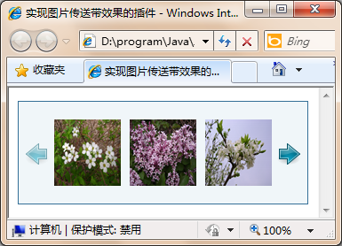
流行的插件
jCarousel插件
到达第一张图片，不可用

Slide 40
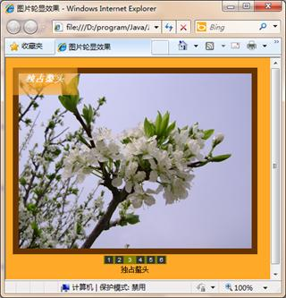
流行的插件
EasySlide插件
可显示新闻

Slide 41
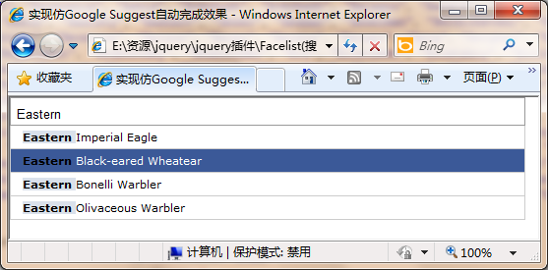
流行的插件
Facelist插件

Slide 42
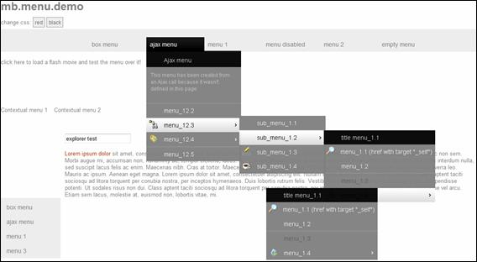
流行的插件
mb menu插件

Slide 43
6
小 结

Slide 44

本章重点内容
（1）jQuery能做什么、jQuery的特点
（2）下载和配置jQuery
（3）编写第一个jQuery程序
（4）jQuery对象和DOM对象的区别以及相互转换
（5）jQuery插件

Slide 45


